Slide 1
整
数
乘
法
从“口算”走向“笔算”
两、三位数乘一、两位数的笔算方法
基于“板块”的教材解读
孟河中心小学 三年级组

Slide 2
目 录
CATALOG
01
分析“乘法笔算”的内涵实质
02
梳理教材的编排体系
03
分析学生的学习难处
04
梳理教师的教学策略

Slide 3


分析“乘法笔算”的内涵实质
PART 01

Slide 4
《义务教育教学课程标准（2011年版）》把乘法计算规划成三种情况：
积不超过100的两位数乘一位数，一般要求口算出得数；
三位数乘一位数或两位数，一般要求笔算出得数；
更大数目的乘法可以用计算器计算。

Slide 5
梳理教材的编排体系
PART 02

Slide 6
口算几十、几百乘一位数，估算两
三位数乘一位数，笔算不进位、进
位及连续进位的两三位数乘一位数，
笔算几百零几、几百几十乘一位数
三年级上册
第一单元
《两、三位数乘一位数》
三年级下册
第一单元
口算两位数乘几十，估算两位数乘
两位数笔算不进位、进位的两位数
乘两位数，笔算两位数乘几十
《两位数乘两位数》
四年级下册
第三单元
笔算三位数乘两位数（两个乘数的末
尾都没有0），积的变化规律及应用
规律计算乘数末尾有0的乘法
《三位数乘两位数》

Slide 7
 |  | 教材设置买水果的情景，引发学生思考所带的钱够不够，由于不需要计算出准确结果，鼓励学生不计算解决问题，并回顾讨论估算的好处
 |  | 通过例5、例6两题的教学得出计算法则，并在解决实际问题的情景中形成乘法竖式，学生充分经历算法的建构过程
 |  | 例5教学笔算乘法的规则；例6教学一般的进位，着重于对进位原理的理解；例7是连续进位，着重于对进位技能的掌握；例9、例10教学包含0的三位数乘一位数，既遵循笔算基本结构，写法上又有些特殊
 |  | 分层次教学“求一个数是另一个数的几倍”和“求一个数的几倍是多少”两类倍数关系的实际问题。帮助学生理解“倍”的意义，形成“倍”的概念，学会“倍”的利用
两、三位数乘一位数
重视口算，
加强估算
形成笔算法则，
突出算理算法
优化知识结构，
分散教学难点
利用计算解决
实际问题

Slide 8


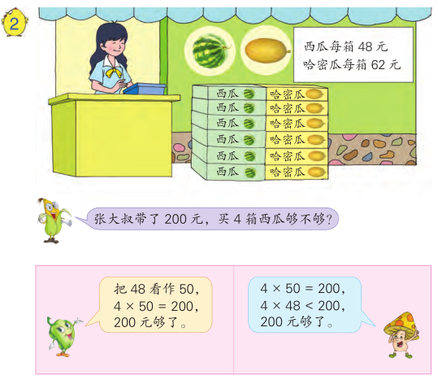

创设可以估算的问题情境
联系有关知识形成估算思路和方法
口头回答实际问题
实施二

Slide 9
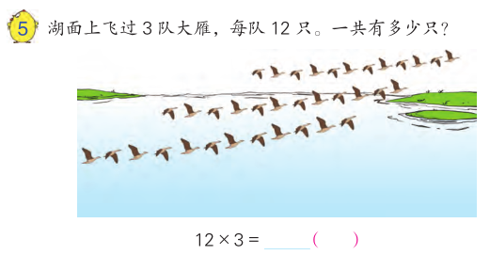
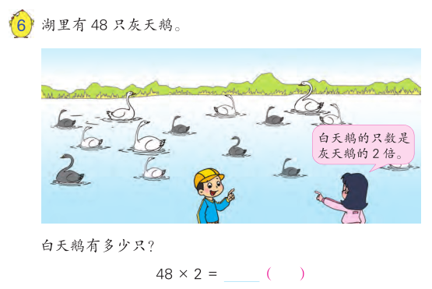
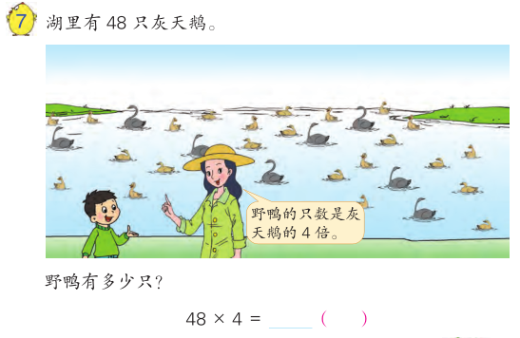
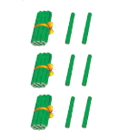
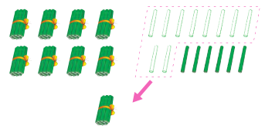

不进位乘法笔算
不连续进位乘法笔算
连续进位乘法笔算
摆小棒，形成并整理计算的思路
写竖式，凸显有意义的结构

Slide 10
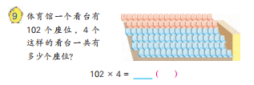
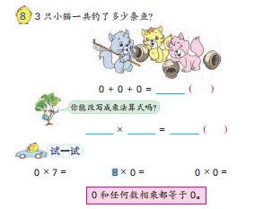
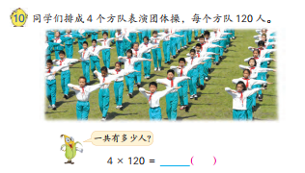
三位数中间的0必须乘
前导
课程
迁移“两位数乘一位数”
0和任何数相乘都得0

Slide 11
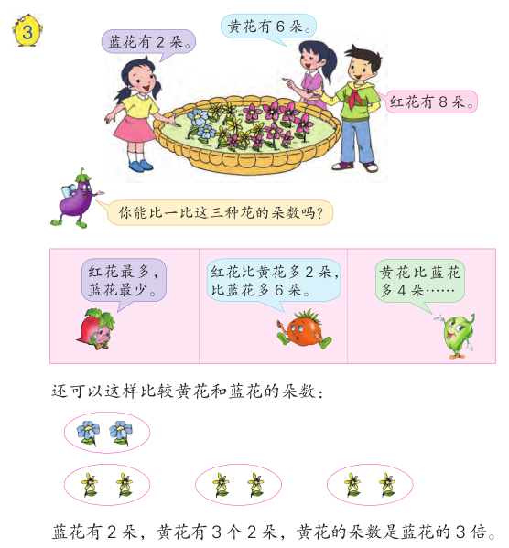
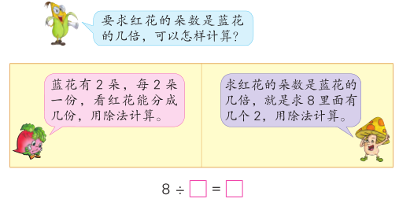
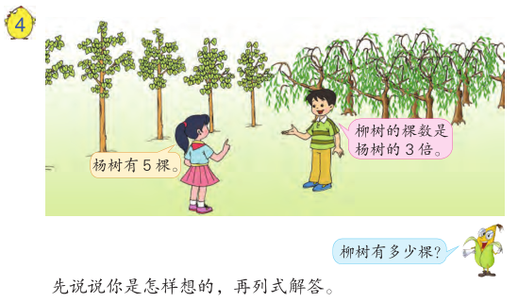
沟通“倍”与除法的联系
求一个数的几倍是多少
初步感受倍的意义

Slide 12
 |  | 例1创设问题情境，探索12×10的算法，可以转化为已经掌握的两位数乘一位数来计算
 |  | 教学例2时引导学生进入问题情境，确定解题思路，将每袋大蒜看成重30千克，让学生体会估算：一要体会为什么选择估算，二要体会如何估算，三要体会估算对实际解决问题的作用
 |  | 例3着重教学竖式结构，包括乘的步骤及每一位乘得的结果的书写位置 例4着重教学乘法过程的进位，并形成计算法则
 |  | 三个已知条件两两关联，使用两步连乘计算实际问题有多条解答线索和多种解法；但由于条件间相互关联和干扰，应帮助学生形成系统的解题思路
两位数乘几十，
探索简便算法
两位数乘两位数
创设估算情境，
体现估算意义
意义建构笔算的
竖式
连乘计算的实际
问题

Slide 13

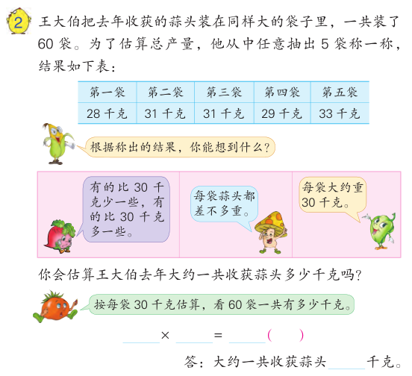
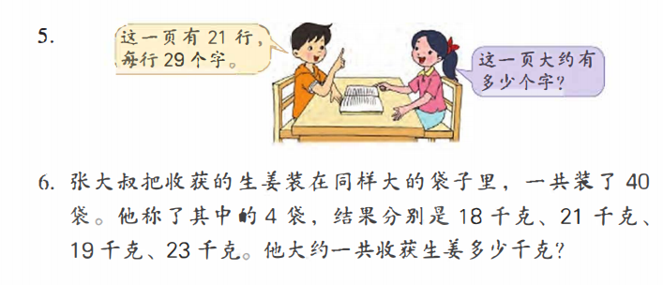
为什么选择估算
无法得到精确得数
或不需要精确结果
如何估算
一般把两位数看成最接近的几十，
把三位数看成最接近的几百
估算对实际解决问题的作用

Slide 14
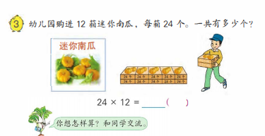
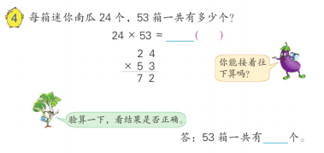
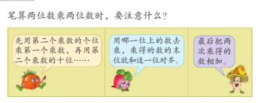
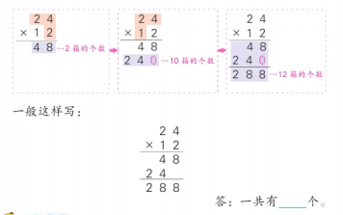
想办法解决实际问题，收集能建构竖式的解法；
联系具体数量关系理解竖式的计算；
示范竖式一般写法
自主开展需要进位的乘法笔算，并及时检查结果对不对；
组织学生总结计算法则

Slide 15
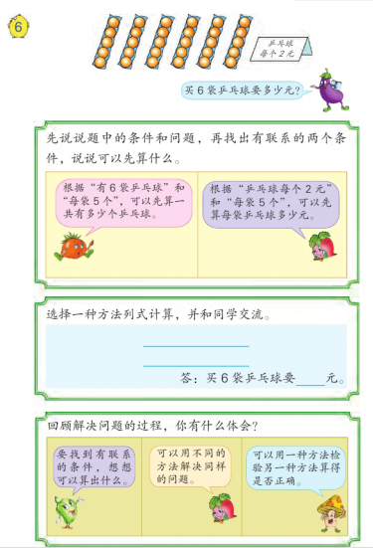
理解题意，整理条件和问题
列式计算，解答实际问题
回顾与反思，交流解决问题的体会，积累解题经验

Slide 16
 |  | 鼓励学生自己计算，主动构建三位数乘两位数的算法，将竖式计算方法从两位数乘两位数中迁移出来
 |  | 概括单价、数量和总价的关系，速度、时间和路程的关系。并联系数量关系举一反三，体会乘法和除法的内在联系
 |  | 一个乘数不变，另一个乘数乘几，得到的积等于原来的积乘几。教学乘数末尾有0的乘法，可以利用积的变化规律，先把末尾0前面的数相乘，再在积的末尾添上相应个数的0
利用笔算经验，
主动尝试构建
三位数乘两位数
解答实际问题，
提炼数量关系
探索积的变化
规律

Slide 17
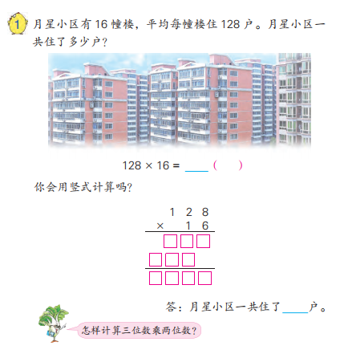
引导学生及时回顾计算过程、总结算法
三位数乘两位数一般分几步
每一步算些什么
计算时应该注意些什么

Slide 18
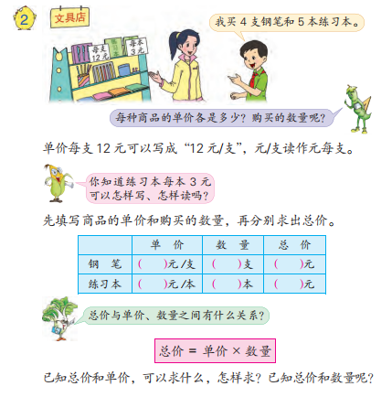
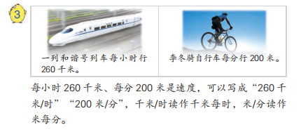
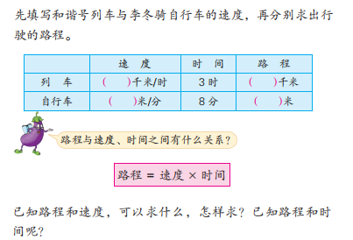
总价=单价×数量
路程=速度×时间
单价=总价÷数量
数量=总价÷单价
速度=路程÷时间
时间=路程÷速度

Slide 19
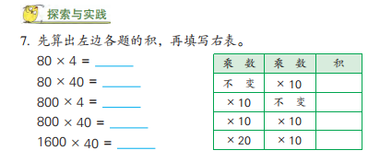
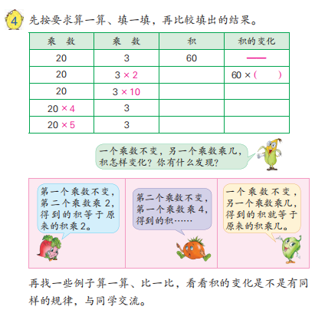
学生自己找一个乘法算式，像例题一样”算一算，比一比“，看是不是有与例题一样的规律
一
三
二
回顾前面的探索研究，总结积的变化规律
研究教材例题，初步得出“一个乘数不变，另一个乘数乘几，得到的积就等于原来的积乘几

Slide 20
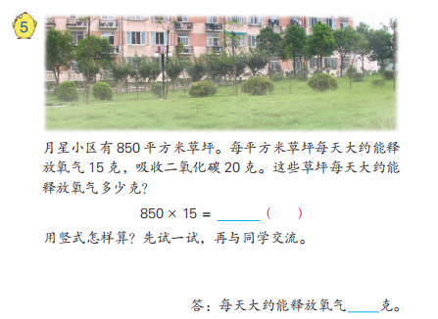
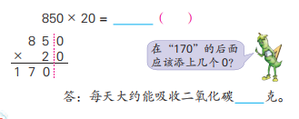
一个乘数末尾有0
两个乘数末尾都有0
这类的乘法竖式怎样写
算出0前面的数相乘的积以后，末尾要添几个0

Slide 21
分析学生的学习难处
PART 03

Slide 22
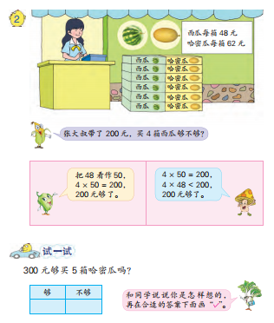
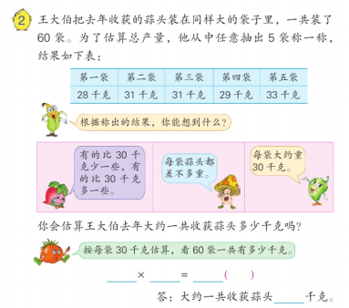
估算
估算意识比较淡漠，运用估算的主动性较弱
估算方法比较生硬，解题思路模式化，灵活估算能力较弱
出现估算步骤完整，但结论错误的现象
三上例2
三下例2

Slide 23
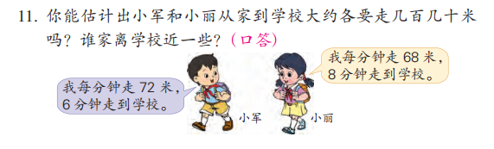
将两人的速度都估成每分钟走70米，即可根据行走时间来判断两人谁家离学校的距离更近
几种估算方法：21×30
20×29
20×30
估出来的数是实际字数的上界还是下界

Slide 24
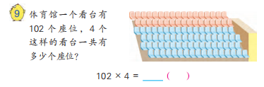
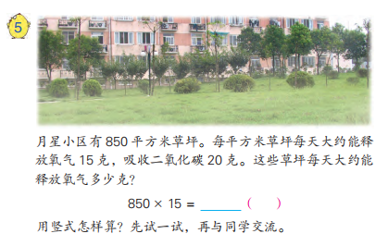
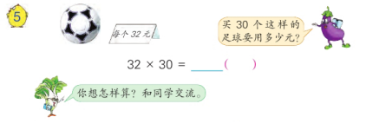
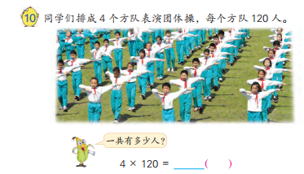
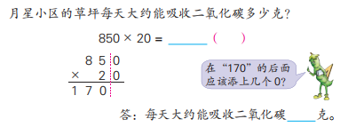
乘数中间或末尾有0的乘法如何计算？
哪里的0一定要计算？

Slide 25



乘数末尾有0的乘法简便竖式怎样写？
积的末尾要添几个0？
可以利用积的变化规律口算乘数末尾有0的乘法

Slide 26

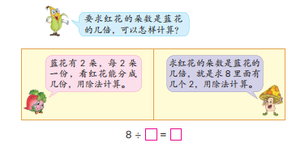

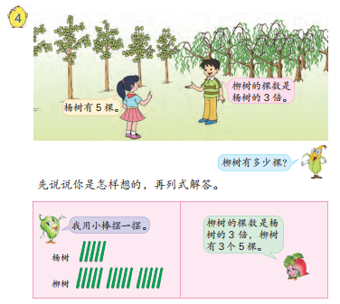

探索乘除法之间的内在联系
求一个数是另一个数的几倍，即求一个数里有几个另一个数，用除法计算
求一个数的几倍是多少，即求几个几相加的和，用乘法计算

Slide 27
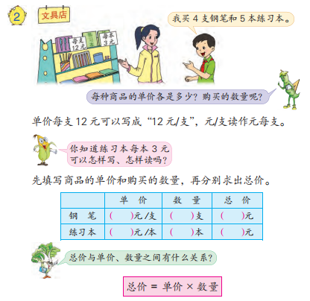
数量=总价÷单价
单价=总价÷数量
总价=单价×数量

Slide 28


速度=路程÷时间
路程=速度×时间
时间=路程÷速度

Slide 29

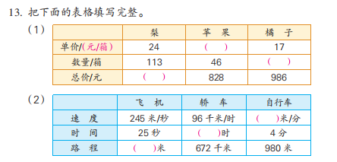
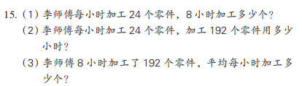
单价
数量
时间
速度
时间
路程

Slide 30
梳理教师的教学策略
PART 04

Slide 31

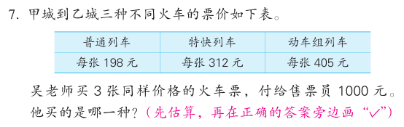
01
产生估算需求
”不计算，你能解决这个问题吗？“
（1）
教学
估算
02
体验估算的优势
“你觉得用估算方法有什么好处？”
生活中渗透估算
03
估一估本年级、本校有多少名学生？
估一估自己一篇日记大约有多少个字？

Slide 32
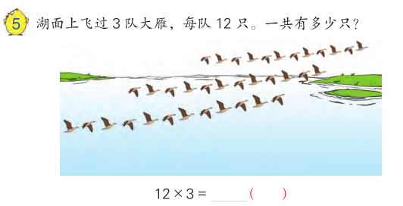
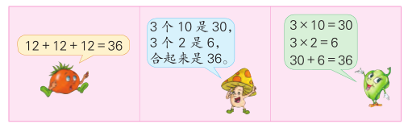
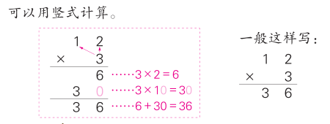
（2）教学乘法笔算：通过摆小棒及列式，体验知识的迁移
情境
导入
列出
算式
摆摆
小棒
探索
算法
算理
01
02
03
04

Slide 33
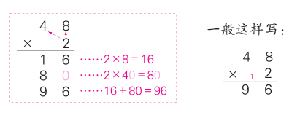
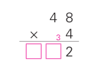
笔算乘法的方法迁移
例5教学两三位数乘一位数的不进位竖式写法
例6教学两三位数乘一位数的不连续进位竖式写法
例7由学生自主探索两三位数乘一位数的连续进位竖式写法

Slide 34
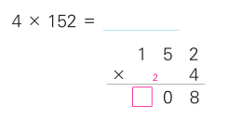
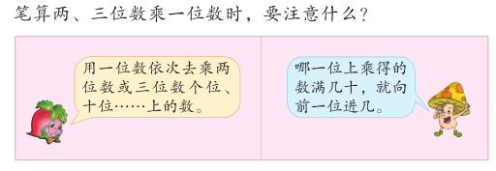
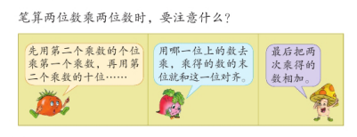
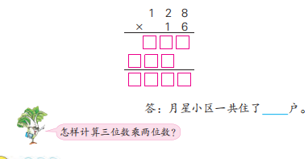
（3）结合竖式说算法，整体归纳结算理
1
及时总结
算法算理
2
3
1）说一说：你是怎么算的？
2）问一问：哪一位上是几，为什么？
3）小总结：计算时要注意哪些要点？

Slide 35







（4）探讨常用数量关系式
创设问题情境
解读题意，整理成表
构建数量关系式
根据乘除法的内在联系，学生自主探索迁移

Slide 36



路程=速度×时间
路程
引导学生主动探索
速度=路程÷时间
速度
时间
时间=路程÷速度
延迟符

Slide 37



总价=单价×数量
总价
引导学生主动探索
单价=总价÷数量
数量=总价÷单价
单价
数量

Slide 38
谢谢聆听！
敬请批评指正
延时符

